Slide 1

2026년 전기 정보컴퓨터공학부 졸업과제
KD-CNN 기반 경량 서비스메시를 활용한
클라우드 네이티브 침입탐지시스템 설계 및 구현
#쿠버네티스 #서비스메시 #공격 전이 차단
부산대학교 정보컴퓨터공학부
신의철, 정의진, 이시하 | 지도교수 최윤호

Slide 2
Part 1
배경 및 과제목표

Slide 3
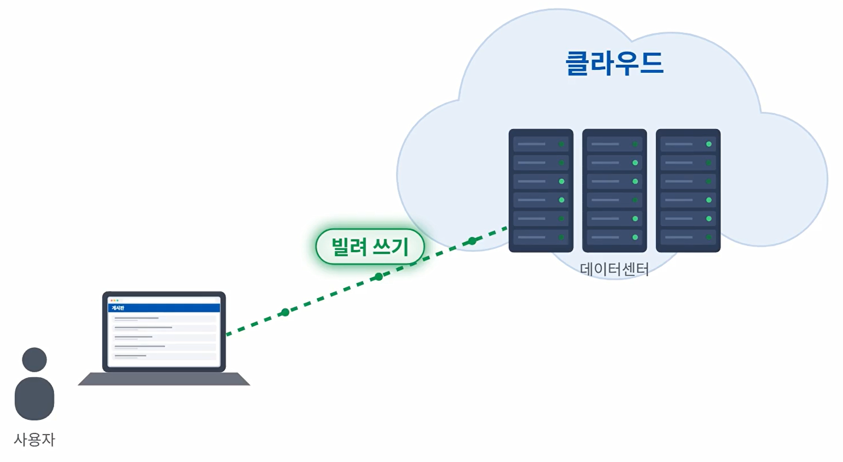
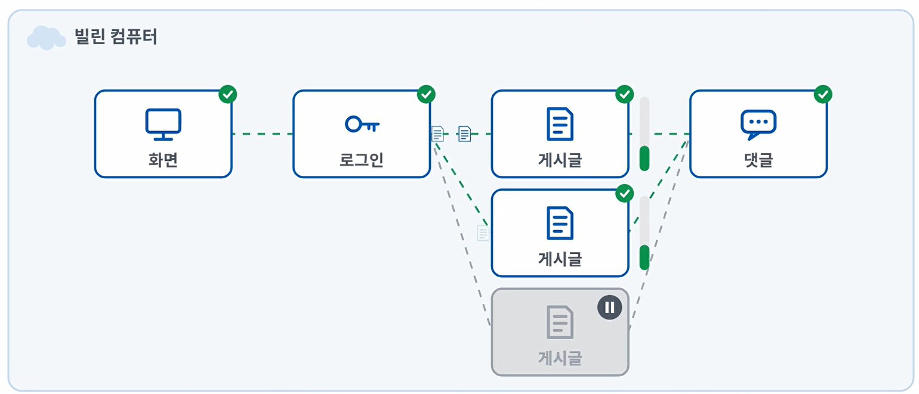

PART 1 · BACKGROUND
사전 지식
클라우드 네이티브
마이크로서비스 구조 (MSA)
클라우드 환경에 맞춰 설계, 배포, 운영하는 방식
컨테이너는 앱과 실행 환경을 묶은 패키지
컨테이너 단위로 빠르게 확장하고 복구
서비스를 기능별 작은 단위로 분리
서비스끼리 네트워크 통신으로 협력
서비스별 독립 배포, 확장으로 클라우드에 적합

Slide 4
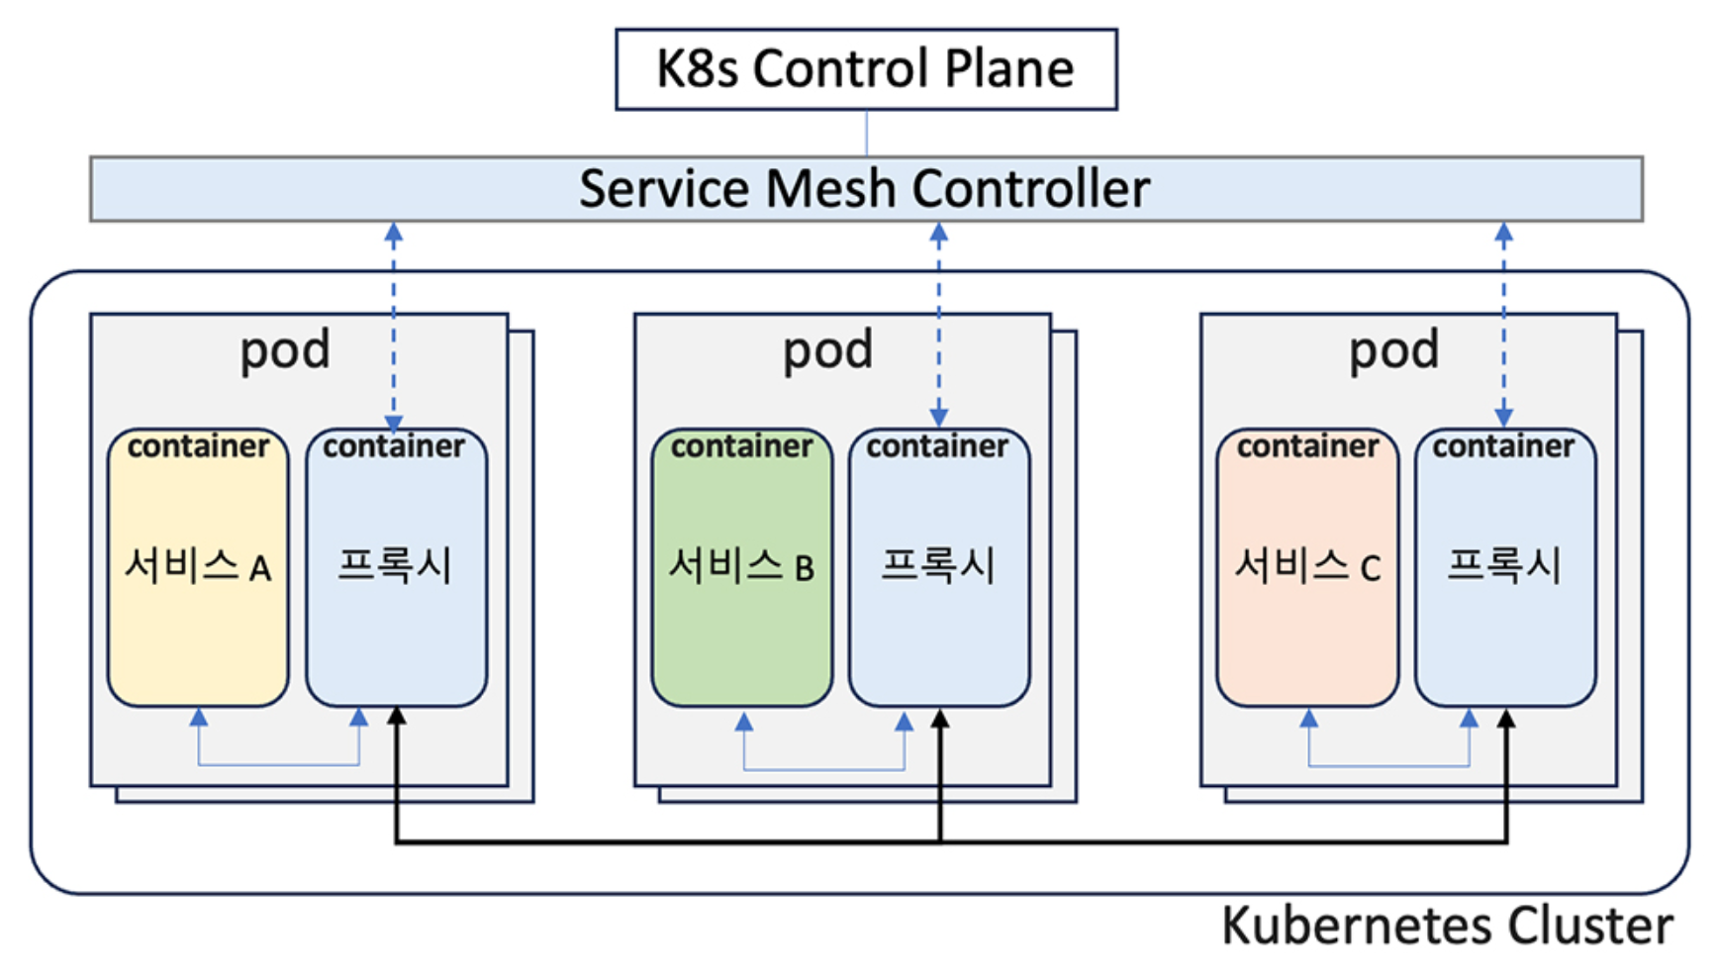
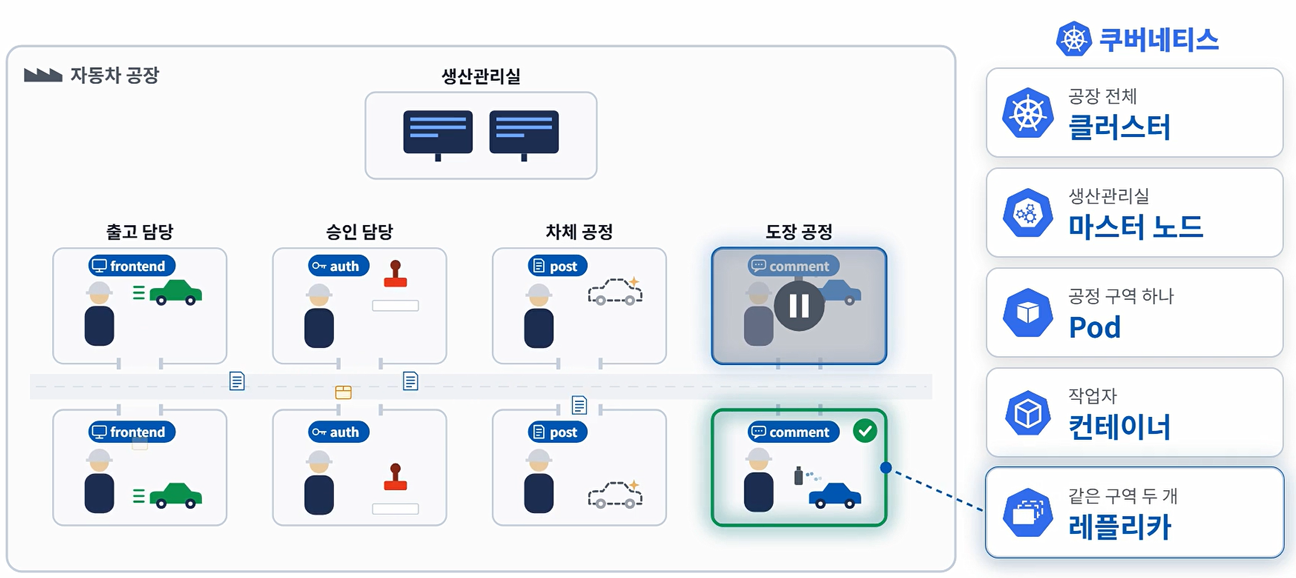
PART 1 · BACKGROUND
사전 지식
쿠버네티스, Pod
사이드카, 서비스메시
컨테이너 배포와 확장을 자동화하는 플랫폼
Pod는 컨테이너를 묶어 실행하는 최소 단위
장점: 장애 시 자동 복구, 부하에 따라 자동 확장
사이드카 프록시가 서비스 옆에서 트래픽 중계
서비스메시가 프록시 전체를 제어하고 관리
장점: 코드 수정 없이 보안, 관측, 트래픽 제어 적용

Slide 5
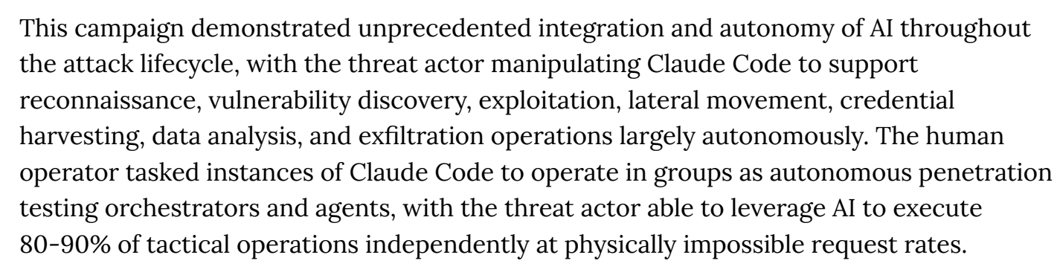
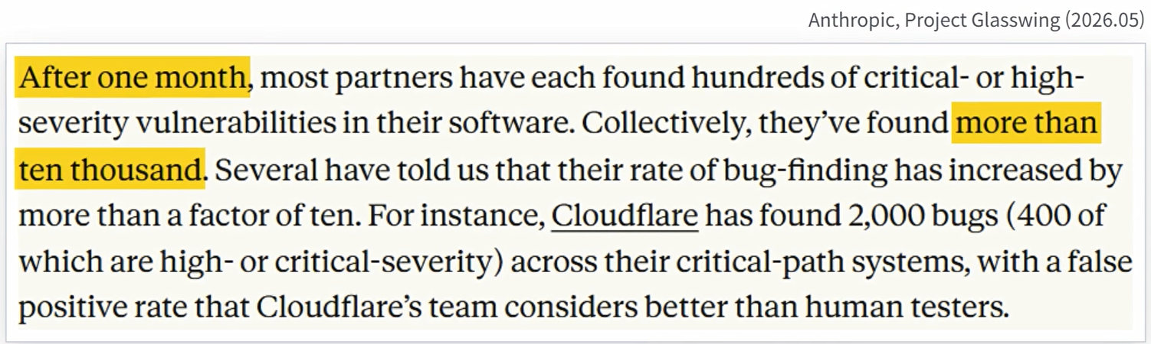
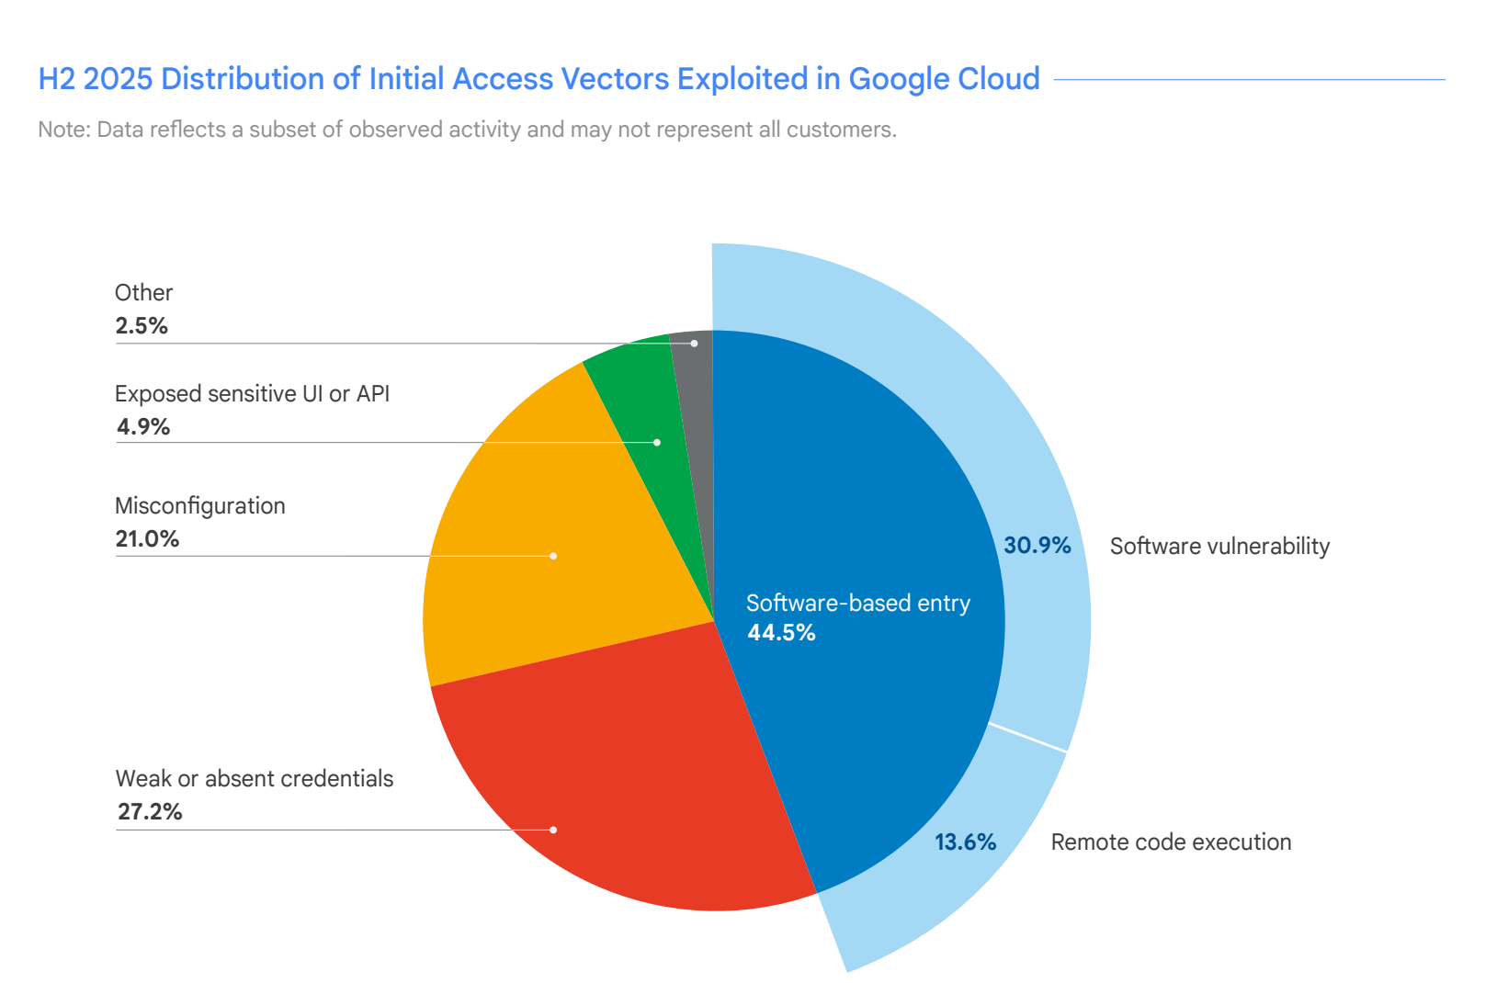
PART 1 · BACKGROUND
AI가 해킹을 자동화하는 시대
Anthropic, 2025.11.13
공격자가 처음 들어온 경로
80~90%
10,000+
해킹 전 과정 중
AI가 스스로 수행한 비율
AI로 한 달여 만에 찾은
심각한 취약점 수
정찰, 침투부터 옆 시스템으로 번지는 측면이동까지 AI가 직접 수행
공격자도 같은 속도로 취약점을 찾을 수 있다
방어측에서 정적 규칙으로 대응하기 힘듦
44.5%
SW 취약점
27.2%
인증정보 부실
21.0%
설정 실수
출처: Anthropic, 2025.11.13
출처: Anthropic Project Glasswing, 2026.05.22
출처: Google Cloud Threat Horizons Report H1 2026
침입 자체는 쉬워지고 있다. → 침입 이후 내부에서 공격이 ‘번지는 것’을 막아야 한다.

Slide 6
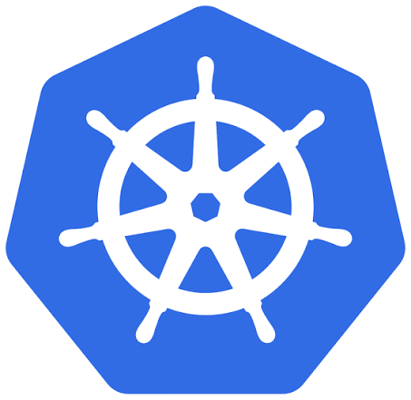



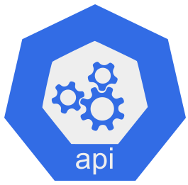

PART 1 · BACKGROUND
과제 목표: 측면이동(Lateral Movement) 공격 방어
경계 보안(방화벽): 외부 출입만 검사
Worker Node
Master Node
2. 내부 API 호출
Auth Pod
1. Initial Access
Frontend Pod
(침해된 Pod)
Post Pod
공격자
K8s API Server
Comment Pod
2. 응답 XSS 주입
2. K8s API 정찰 및 정보 탈취
사용자
Pod 하나만 탈취돼도 기본 탑재된 서비스계정(SA) 토큰으로 API 서버를 정찰하고 다른 pod로 번지는 공격이 가능
클러스터 내부의 Outbound East-West 트래픽 중 AI(CNN + OCSVM)를 기반으로 이상 트래픽만 골라내는 것이 과제 목표

Slide 7
Part 2
시스템 아키텍처

Slide 8
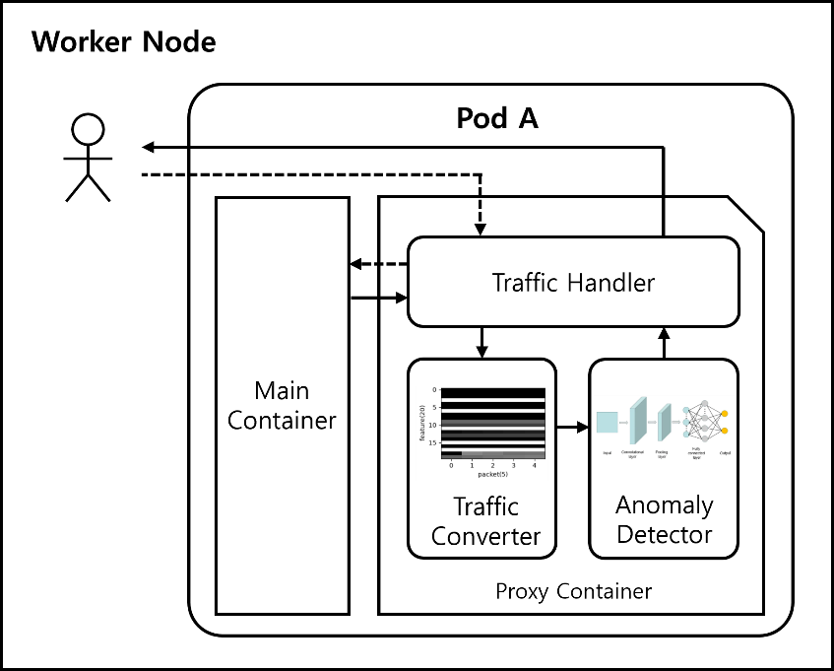
PART 2 · ARCHITECTURE
전체 파이프라인
가로채기
사이드카가 outbound 패킷을 출발지→ 목적지 세션 단위로 묶음
1
이미지화
패킷 5개 × 의미 특징 20개
→ 20×5 흑백 이미지
2
5
KD-CNN
경량 student 모델이 이미지를
128차원 임베딩으로 변환
1
3
2
4
3
OCSVM 판정
정상 임베딩의 경계 밖이면
이상으로 판정
4
대응
정상 → FORWARD
요청 이상 → DROP
응답 이상 → RELAY
5

Slide 9
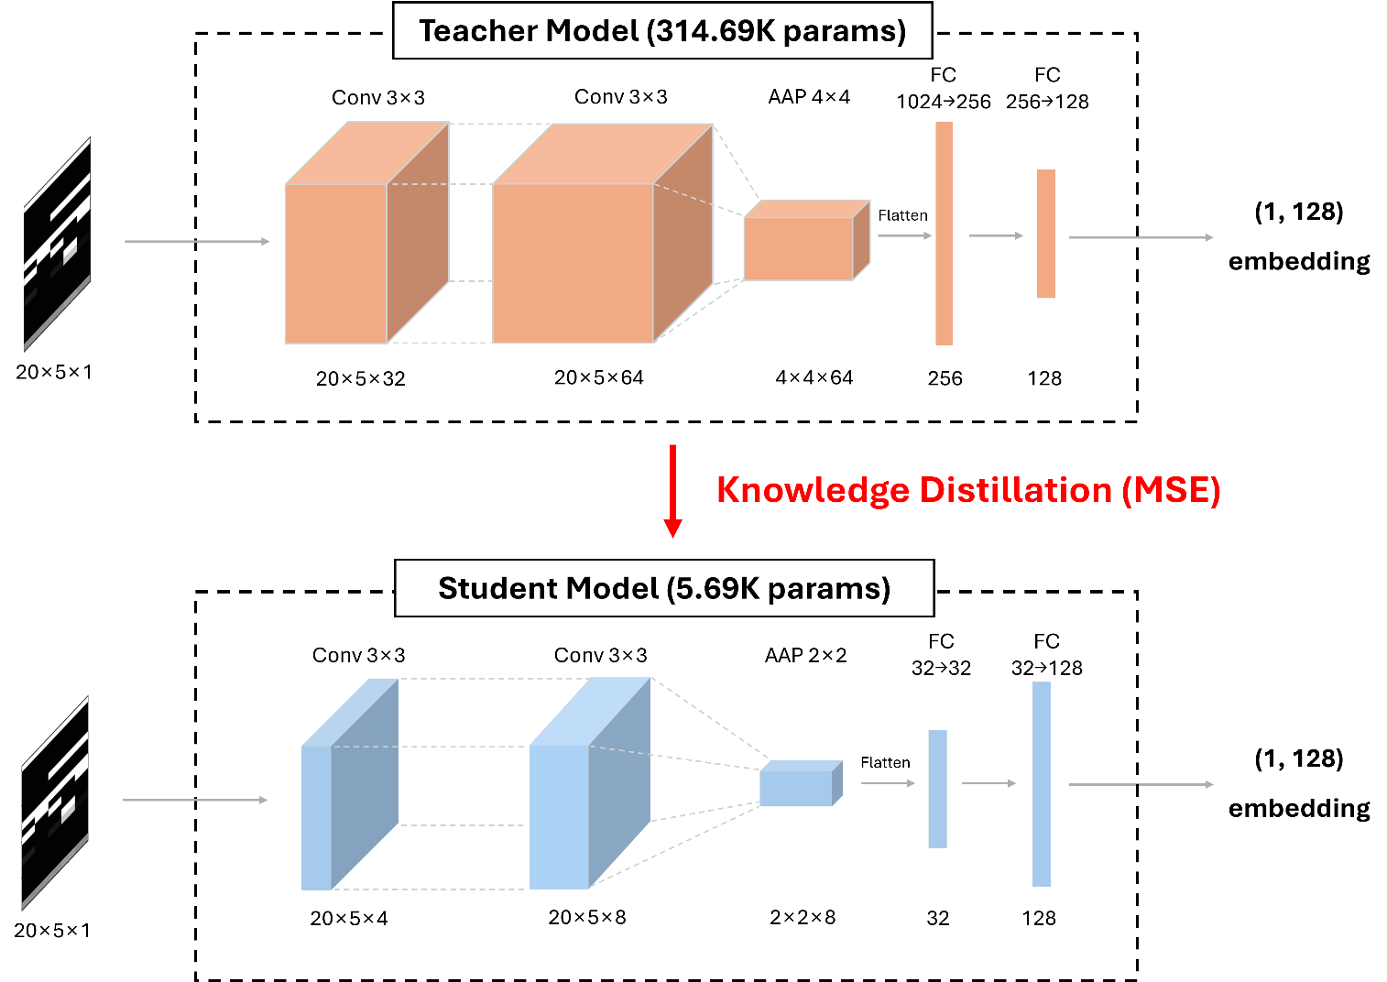
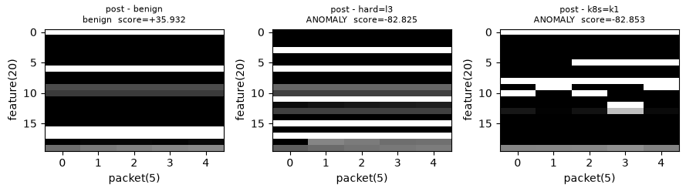
PART 2 · ARCHITECTURE
사이드카 프록시
2. KD-CNN
1. Traffic Converter
Outbound 트래픽을 가로챈다.
연속된 패킷 5개를 쌓아 이미지로 만듦
정상 트래픽만으로 Teacher 모델을 자기지도 대조학습
이를 Student 모델로 지식 증류해 128차원 벡터로 임베딩

Slide 10
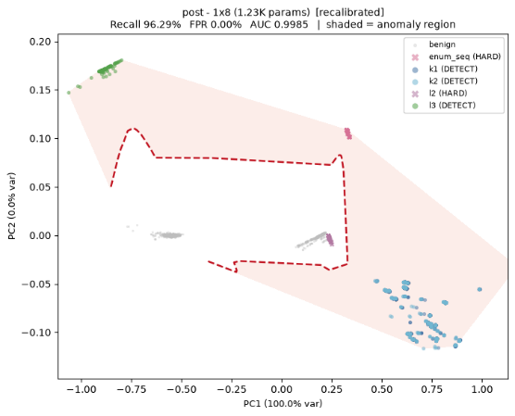
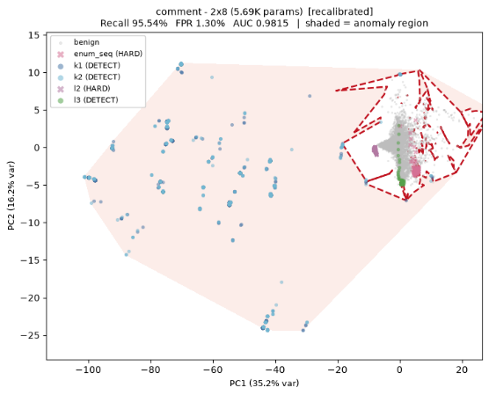
PART 2 · ARCHITECTURE
사이드카 프록시
3. One-Class SVM
One-class SVM을 이용해 정상 임베딩 경계를 학습해 이상 판정

Slide 11
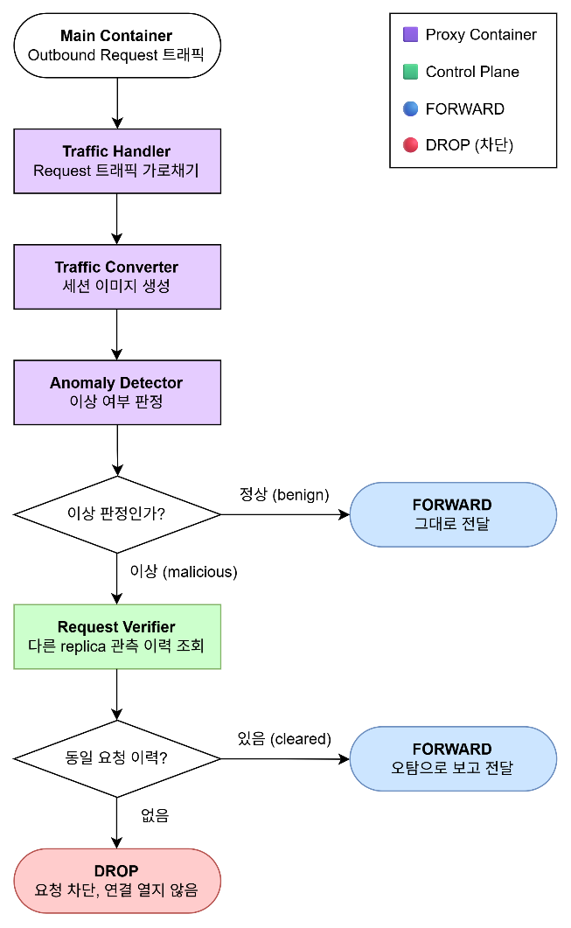
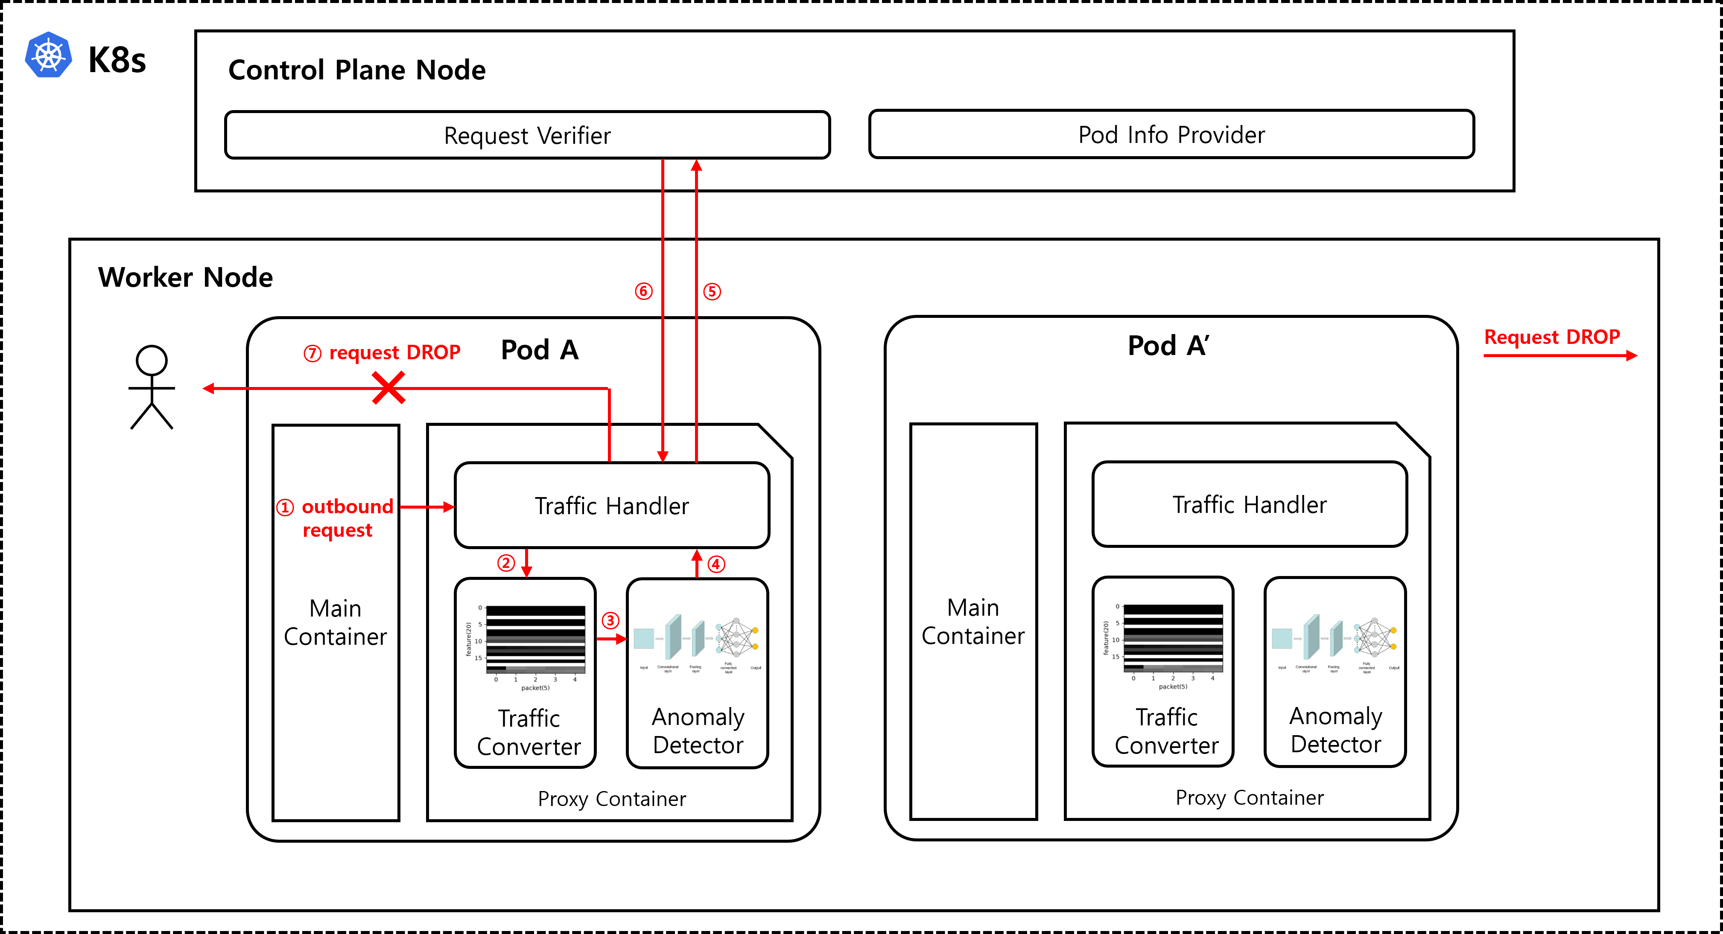
PART 2 · ARCHITECTURE
이상 트래픽 처리 (Outbound Request)
이상으로 판정된 Outbound Request는 차단 (DROP)한다.

Slide 12
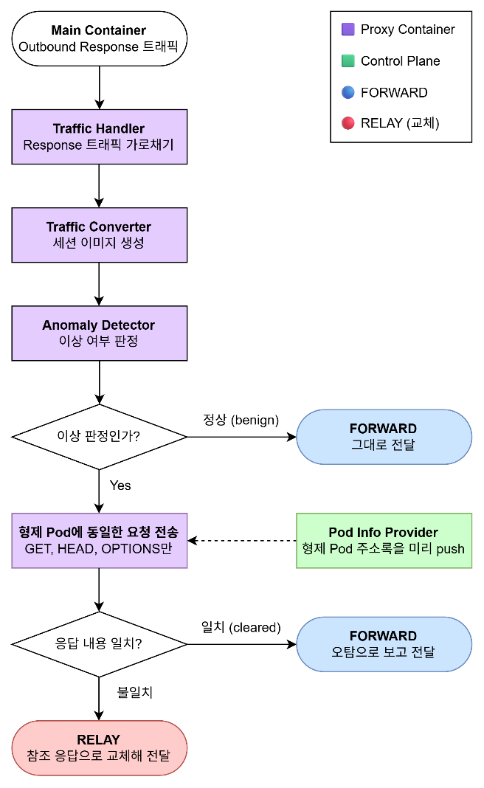
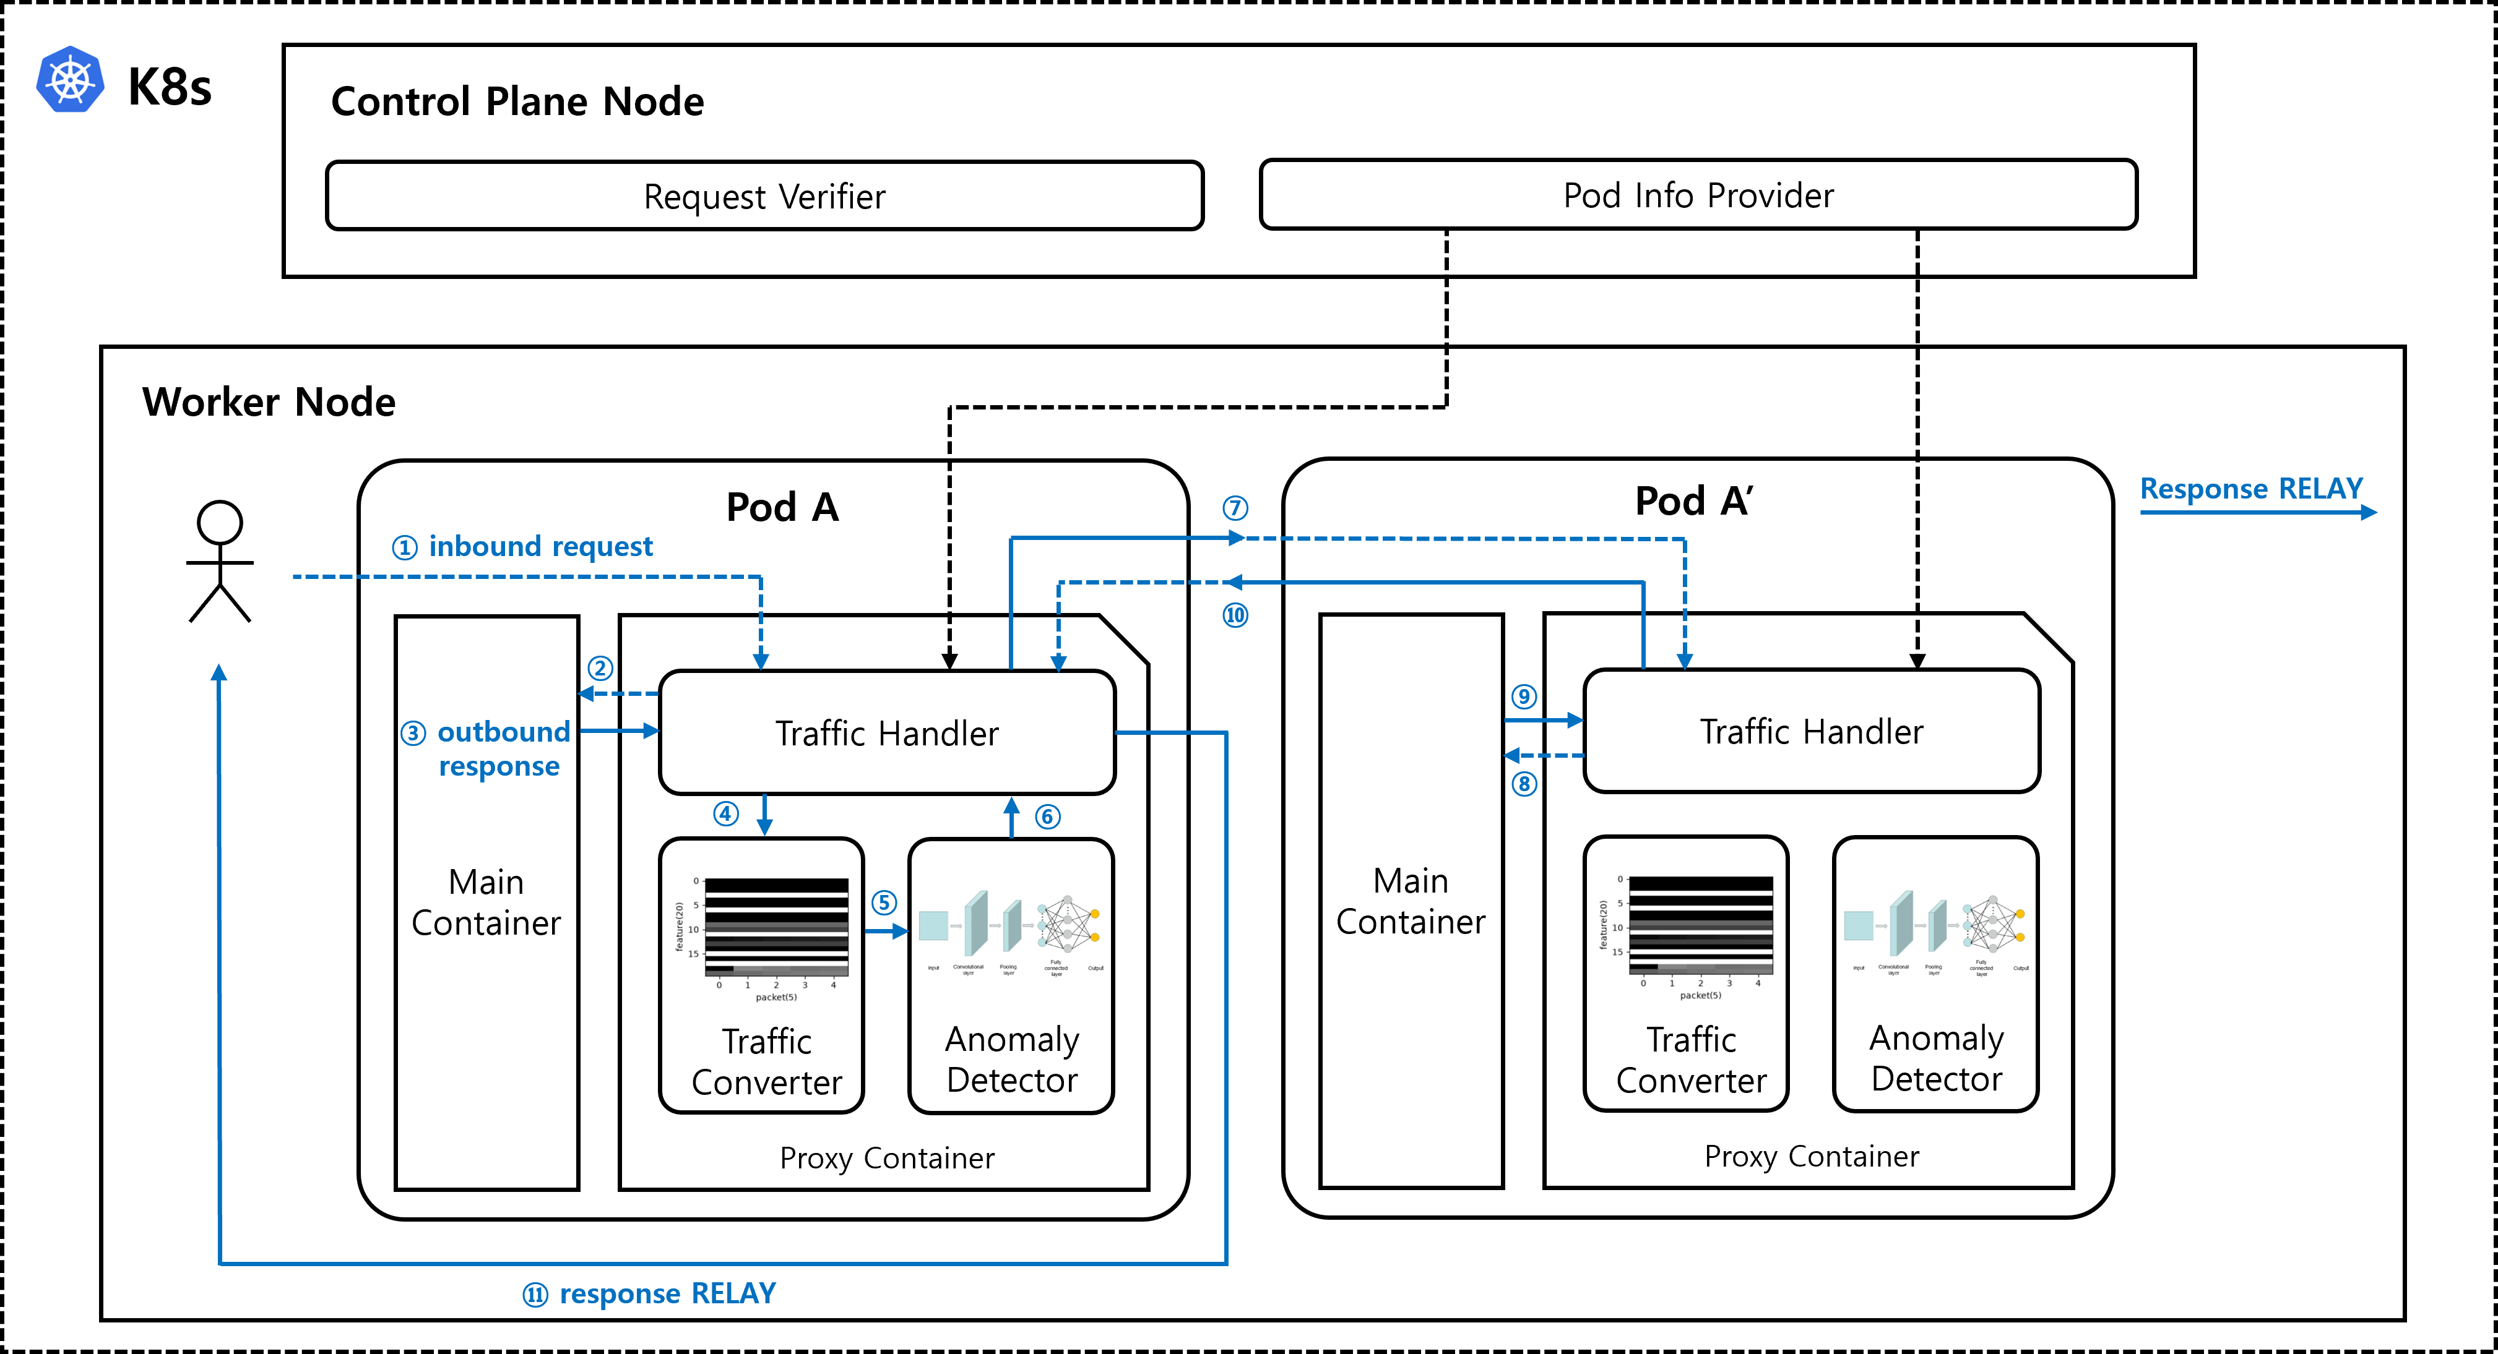
PART 2 · ARCHITECTURE
이상 트래픽 처리 (Outbound Response)
변조된 Outbound Response는 정상 Pod의 응답으로 대체 (RELAY)한다.

Slide 13
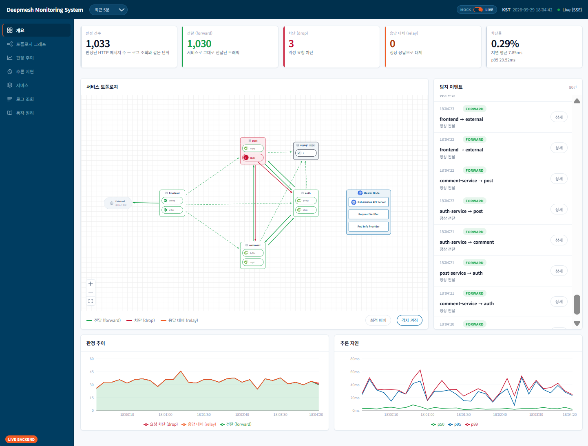
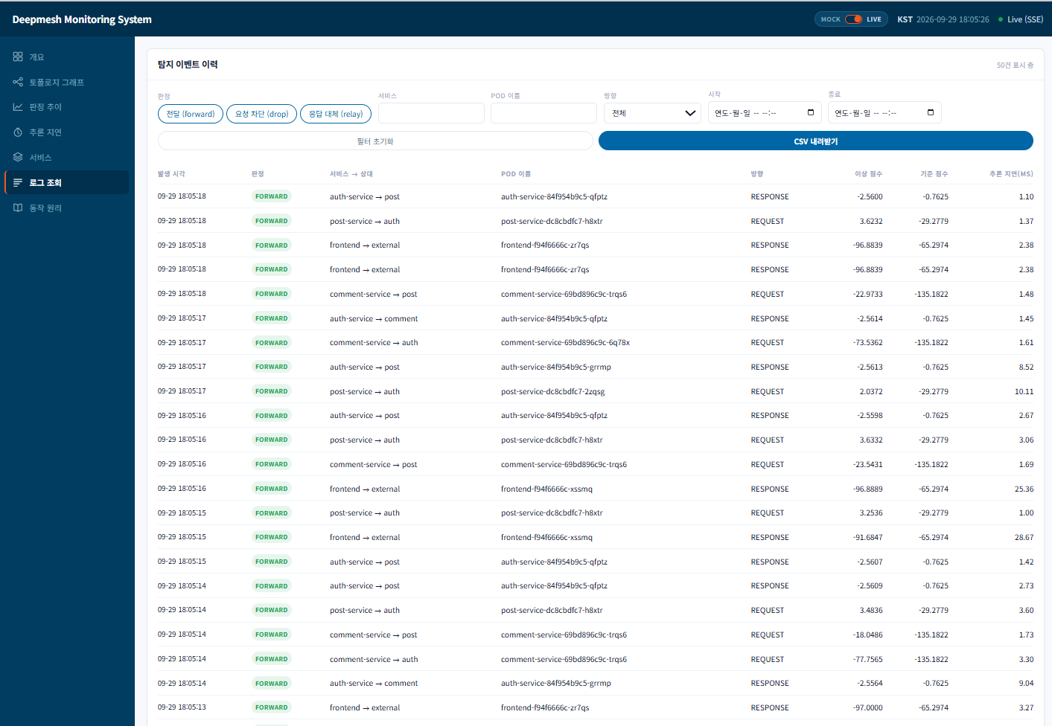
PART 2 · ARCHITECTURE
관리자 대시보드
1. 대시보드 메인페이지
2. 로그 조회 페이지
토폴로지 그래프로 직관적 실시간 모니터링 가능
이상탐지 추이, 추론 지연시간을 시계열 그래프로 파악
세부 탐지 로그 조회 및 CSV 다운로드 가능

Slide 14
Part 3
성능 평가 및 시연

Slide 15
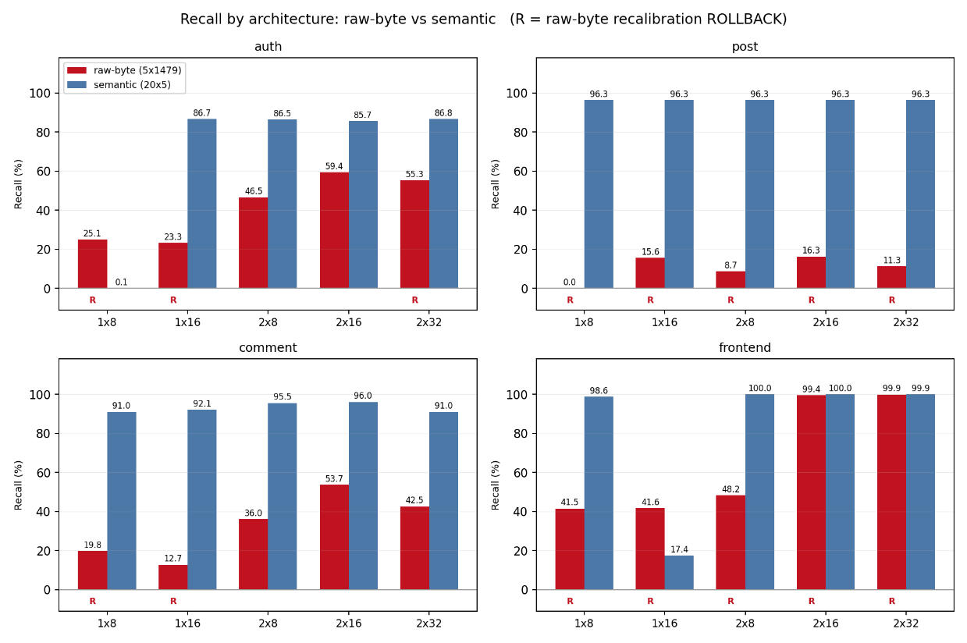
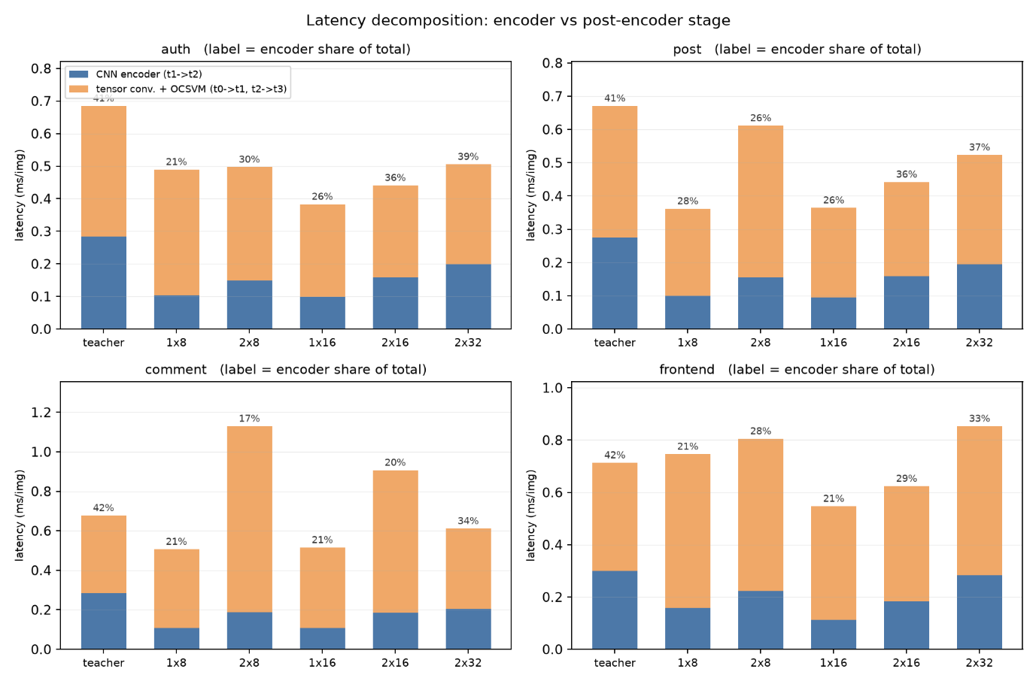
PART 3 · RESULT
성능 평가 - 정확하고, 가볍고, 빠르다
1. Recall
2. Latency
Recall: 86.7~100% 달성
트래픽 원본보다 의미 기반 이미지에서 미탐(FN)이 적다.
Latency: 0.36~1.13 ms 달성 (CPU 추론)
지식 증류로 CNN 모델 Latency 감소

Slide 16
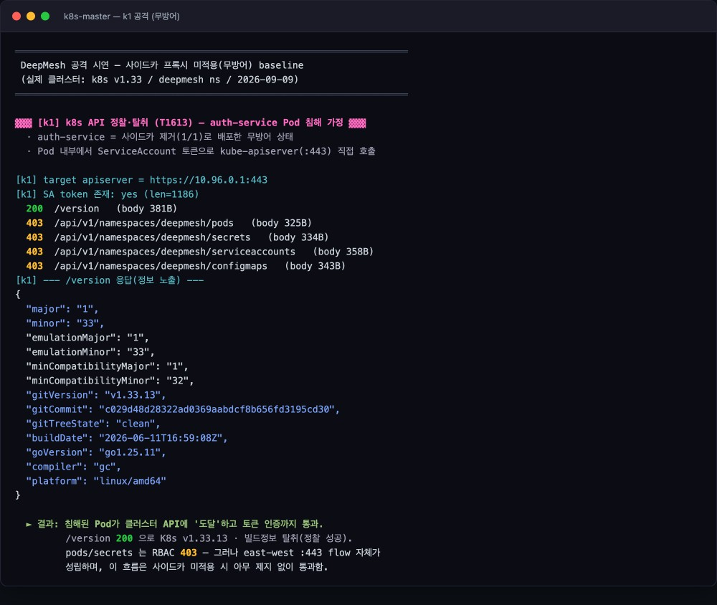
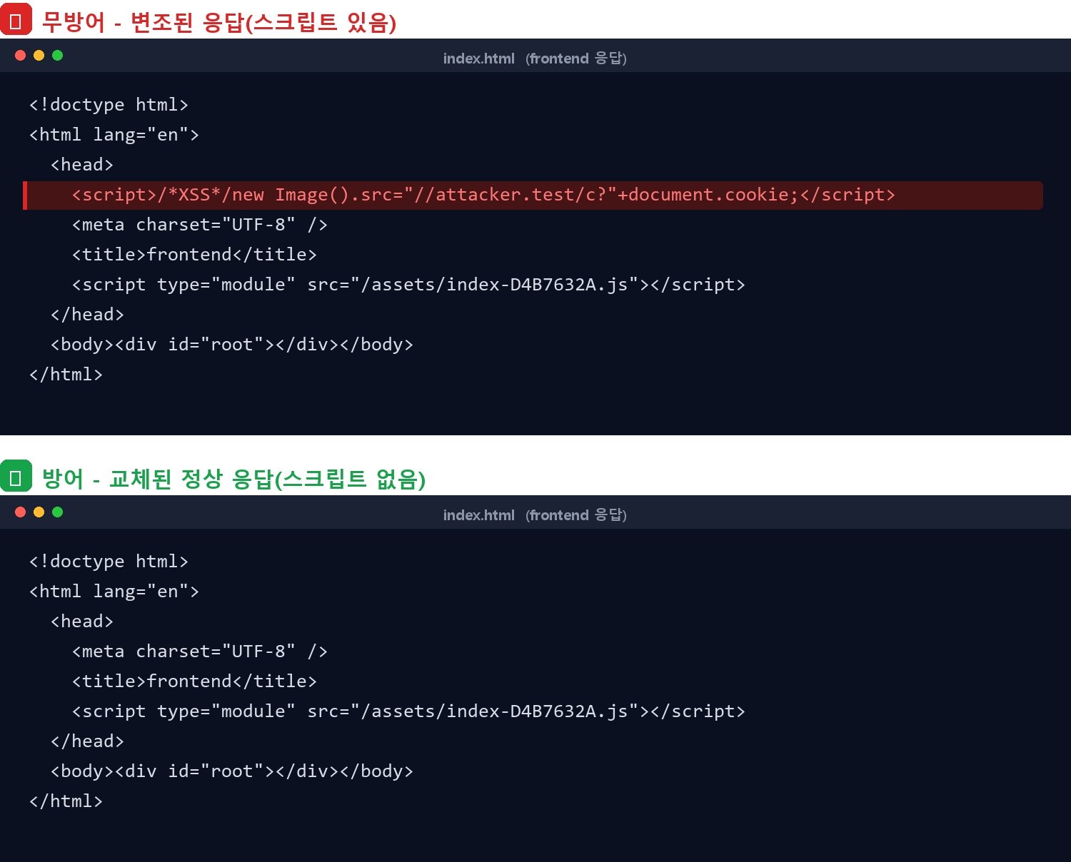
PART 3 · DEMO
공격 시연 - 사이드카 OFF vs ON
시나리오 1
시나리오 2
탈취한 auth pod → 쿠버네티스 API 정찰
frontend 응답에 XSS 스크립트 주입
사이드카 OFF
API 서버가 200으로 응답 → 클러스터 버전·정보 노출
사이드카 OFF
변조 응답이 그대로 전달 → 브라우저에서 스크립트 실행, attacker.test로 요청 발생
사이드카 ON → DROP
처음 보는 방향(API 서버)으로 나가는 요청을 이상 판정, 연결 전에 차단
사이드카 ON → RELAY
형제 replica에 같은 요청을 보내 응답을 비교 → 정상 응답으로 교체
사이드카 OFF 시 정찰 결과
위: 변조 응답(OFF) · 아래: 교체된 정상 응답(ON)
실제 쿠버네티스 클러스터(VM 4대)와 자체 게시판에서 재현 및 관리자 대시보드로 탐지 결과를 실시간 확인

Slide 17

END
Q&A

